Slide 1

Ομάδα
Πύραυλος

Slide 2


let’s talk about
Affiliate Marketing

Slide 3
Affiliate Marketing
Το affiliate marketing είναι ένα εμπορικό μοντέλο που περιγράφει τη σχέση μεταξύ του εμπόρου ενός προϊόντος/υπηρεσίας (merchant) και του συνεργάτη (affiliate).
Με το affiliate marketing οι συνεργάτες διαφημίζουν τα προιοντα του merchant και με κάθε επιτυχημένη ενέργεια (πώληση, εγγραφή κ.ο.κ.) αμείβονται με την ανάλογη προμήθεια.

Slide 4
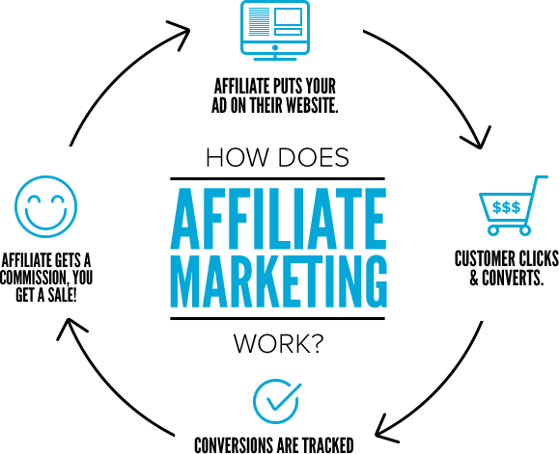
Οι affiliates στέλνουν χρήστες στους merchants και αν ολοκληρωθούν επιτυχώς οι αγορές, αμείβονται συνήθως ποσοστιαία.

Slide 5
Ποιον ενδιαφέρει το Affiliate Marketing;
Επιχειρήσεις που προωθούνται από τους affiliates
Επιχειρήσεις ή freelancers που αμείβονται από merchants για τις προωθητικές τους ενέργειες
Δίκτυα που συνδέουν τους affiliates με τους merchants

Slide 6






Affiliate
Marketing
στον Τουρισμό

Slide 7
Affiliate Marketing
Ενδεικτικές εφαρμογές στον τουρισμό
Το Affiliate marketing δίνει τη δυνατότητα στις επιχειρήσεις να προωθήσουν τα προϊόντα τους με μικρό κόστος και να επεκτείνουν την εμβέλειά τους, ενώ οι affiliates κερδίζουν χρήματα με ένα σε μεγάλο βαθμό παθητικό τρόπο.
Στον τουρισμό το affiliate marketing αξιοποιείται μεσα από:
Ταξιδιωτικά Blogs (που ονομάζονται «συνεργάτες» ή «εκδότες»)
Με συνδέσμους σε ιστότοπους, τα ιστολόγιά τους και στα κανάλια κοινωνικών μέσων
Σε σελίδες με προϊόντα και υπηρεσίες στους ιστότοπους τουριστικών πρακτόρων ή ταξιδιωτικών εταιρειών (οι λεγόμενοι «έμποροι» ή «διαφημιστές»)

Slide 8

Tripadvisor
Εισαγωγή
Since 2000
Είναι η μεγαλύτερη ταξιδιωτική πλατφόρμα στον κόσμο. Βοηθά 463 εκατομμύρια ταξιδιώτες κάθε μήνα να κάνουν το κάθε τους ταξίδι μοναδικό και αξέχαστο.
Οι χρήστες απευθύνονται στο Tripadvisor για να συγκρίνουν χαμηλές τιμές σε ξενοδοχεία, πτήσεις και κρουαζιέρες, να κάνουν κράτηση σε δημοφιλείς περιηγήσεις και αξιοθέατα, καθώς επίσης και να κρατήσουν τραπέζια σε εστιατόρια.
Το Tripadvisor, ο απόλυτος σύντροφος για τα ταξίδια σας, είναι διαθέσιμο σε 49 αγορές και 28 γλώσσες.

Slide 9


Ξενοδοχεία
Αναζήτηση σε περισσότερους
από 200 ιστότοπους
Εξοικονόμηση τιμής
έως και 30%

Slide 10


Πτήσεις
Η Tripadvisor δημιουργεί
ένα “flyscore” συγκρίνοντάς
1. Κόσος
2. Στάσεις Ταξιδιού
3. Διάρκεια Ταξιδιού
4. Ταξιδιωτικές Εταιρείες

Slide 11
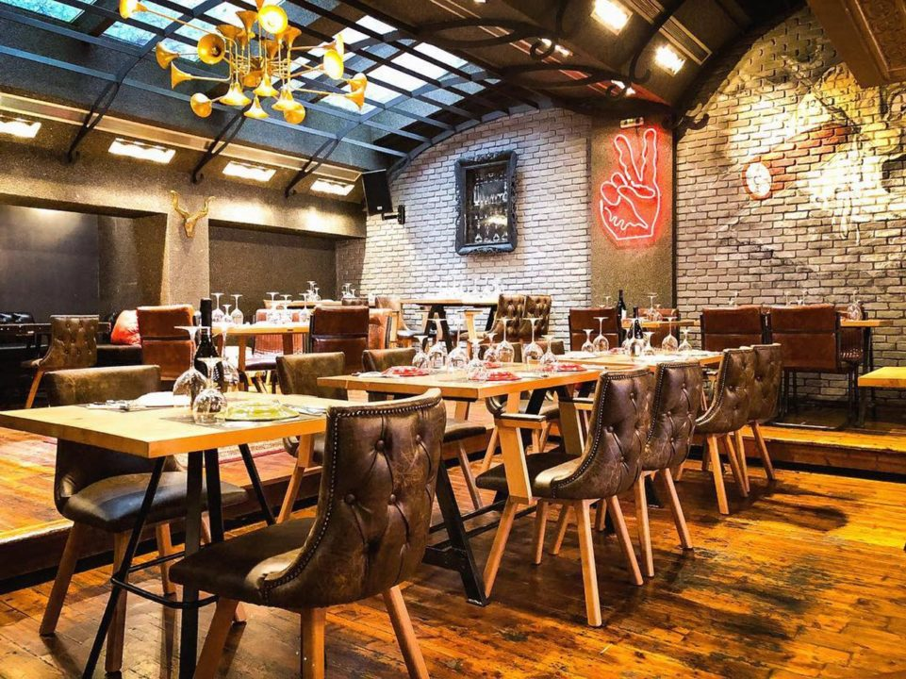
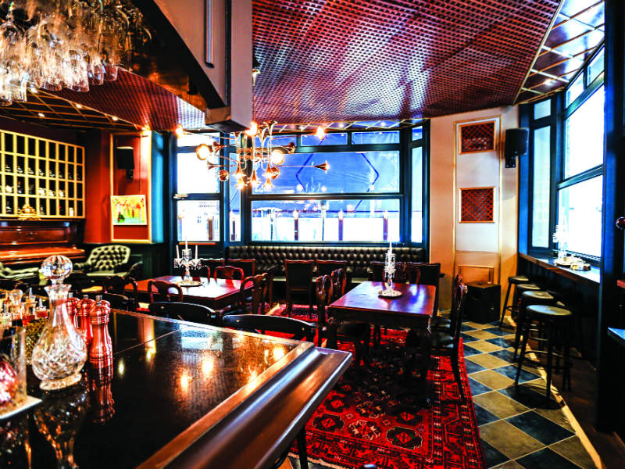
Εστιατόρια
Πάνω από 4,3
εκατομμύρια επιλογές
Από φαγητό “του δρόμου” έως και εκλεκτό φαγητό
Εστιατόρια ταξινομημένα ανά περιοχή και κατηγορία δεδομένου του μενού τους
Δυνατότητα κριτικής
Δυνατότητα κράτησης

Slide 12

Δραστηριότητες
Η TripAdvisor σας προτείνει πράγματα που πρέπει να κάνετε, όπως:
Μνημεία και αγάλματα προς επίσκεψη
Ιστορικές τοποθεσίες
Μουσεία
Θέατρα
Συναυλίες
Νυχτερινή ζωή
Ψώνια
Travel Forum
Δεν ξέρετε ποιός θέλετε να είναι ο επόμενος προορισμός σας;
Η TripAdvisor σας δίνει τη δυνατότητα να διαβάσετε τις κριτικές και προτιμήσεις εκατομμυρίων ταξιδιωτών και να επιλέξετε τον προορισμό που σας ταιριάζει.

Slide 13

Tripadvisor
Που διαφοροποιείται;
Το Tripadvisor είναι γνωστό για συμβουλές, μέρη για επίσκεψη και κριτικές για εστιατόρια. Μια ολόκληρη κοινότητα βρίσκεται πίσω από την εφαρμογή και είναι γνωστή σε όλο τον κόσμο!
Η εφαρμογή της εταιρείας επιτρέπει στους χρήστες να βρουν ενδιαφέρουσες δραστηριότητες ενώ ταξιδεύουν, με βάση τις κριτικές άλλων χρηστών. Οι χρήστες μπορούν να βρουν μέρη ανάλογα με την οικονομική τους υπόσταση και τις προτιμήσεις τους.
Σε αντίθεση, εταιρείες όπως SkyScanner ,Kayak & booking ειδικεύονται είτε σε αναζήτηση αεροπορικών είτε ξενοδοχείων!

Slide 14

Το TripAdvisor δημιουργεί ως επι το πλείστον έσοδα μέσω της διαφήμισης
The
Business
Model

Slide 15
Φιλοσοφία
Equity ✦ Diversity ✦ Inclusion
Πιστεύουμε στην υπεράσπιση των διαφορετικών προοπτικών, εμπειριών και στους υπαλλήλους μας, των ταξιδιωτών, των υποψηφίων, των επιχειρηματικών εταίρων και των συναδέλφων της βιομηχανίας. Αυτό μας εμπνέει να θέτουμε μεγαλύτερους στόχους, να ενεργούμε άφοβα, να βελτιωνόμαστε συνεχώς και να θυμόμαστε πάντα - είμαστε καλύτερα μαζί.

Slide 16
Tripadvisor
a big affiliate
Το TripAdvisor -κερδίζει από όλα τα κλικ που συμβαίνουν στον ιστότοπο η την εφαρμογή αντίστοιχα! Αυτό σημαίνει ότι όποτε κάποιος επισκέπτεται τον ιστότοπο του TripAdvisor και κάνει κλικ σε έναν σύνδεσμο, είτε πρόκειται για διαφήμιση είτε για εμπορικούς συνεργάτες του, πληρώνεται για αυτό. Ωστόσο δεν υπάρχει ακριβής υπολογισμός του πόσο αξίζει κάθε κλικ, καθώς κάθε διαφημιζόμενος έχει διαφορετική συμφωνία.
Η ίδια η εταιρεία κατά κάποιον τρόπο αποτελεί affiliate ,καθώς δεν πουλάει εμπορεύματα η υλικά αγαθά άλλα υπηρεσίες τρίτων
Όμως, εάν κάποιος επιλέξει να εργαστεί ως affiliate της Tripadvisor,κερδίζει μέχρι και 50% απο τα κέρδη της για το συγκεκριμένο link !

Slide 17
Get Links & Πως συμβάλλουν!
Text Links: Ένα από τα ευκολότερα εργαλεία για χρήση είναι οι σύνδεσμοι κειμένου. Μπορείτε να συνδεθείτε απευθείας σε ένα συγκεκριμένο ξενοδοχείο, ή αξιοθέατο, ή ακόμα και στην κεντρική σελίδα του TripAdvisor. Οι σύνδεσμοι κειμένου είναι ευέλικτοι και μπορούν να ενσωματωθούν σε μια εικόνα ή να υπερσυνδεθούν σε κάποιο κείμενο. Αυτό διασφαλίζει ότι δεν αφαιρεί το περιεχόμενο του ιστότοπού σας, αλλά εξακολουθεί να σας δίνει το πλεονέκτημα για να προσελκύσετε επισκέπτες στον ιστότοπο του TripAdvisor.
Banners: Όταν χρησιμοποιείτε banners, είναι σημαντικό να έχετε τη σωστή τοποθέτηση. Κατά μέσο όρο,πρέπει να έχετε 1 ή 2 ανά σελίδα, ώστε να μην υπερφορτώνεται τον ιστότοπο με διαφημίσεις. Επίσης, τοποθετήστε τα σε σωστά μέρη. Το TripAdvisor προσφέρει μια ποικιλία banners από ξενοδοχεία, σε πτήσεις προς αξιοθέατα, οπότε φροντίστε να χρησιμοποιήσετε τον σωστό τύπο banner στο σωστό μέρος.

Slide 18
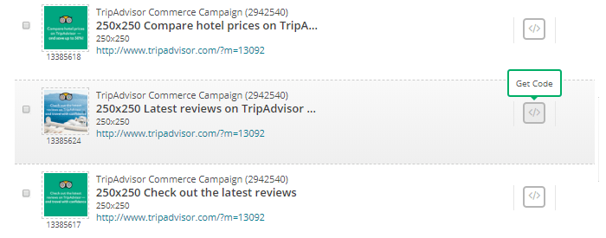
Banner Example

Slide 19
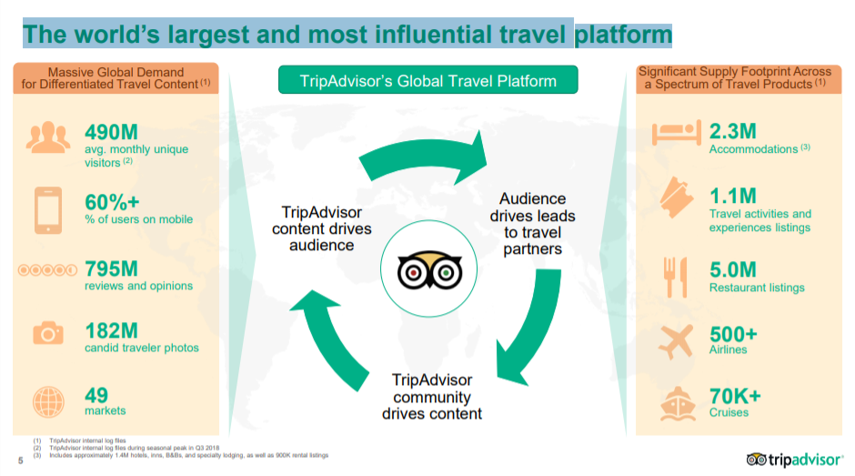
Η μεγαλύτερη πλατφόρμα ταξιδιών στον κόσμο!

Slide 20

Οι συνθήκες που ευνοούν το Trip Advisor
Παγκόσμια αγορά ταξιδιών που ανέρχεται στα 1,7 τρισεκατομμύρια δολάρια.
Οι ταξιδιωτικές κρατήσεις στρέφονται στο διαδίκτυο και στο smartphone κατ’ επέκταση.
Μεγάλες ψηφιακές περιηγήσεις και ευκαιρίες αγοράς δραστηριοτήτων.
Το περιεχόμενο και η κοινότητα του TripAdvisor ενισχύουν την αφοσίωση στην επωνυμία και έχουν σημαντική επιρροή στο ταξιδιωτικό εμπόριο.
Δημιουργώντας μια πιο ελκυστική εμπειρία από άκρο σε άκρο χρήστη τοποθετείται καλά για μακροπρόθεσμη κερδοφόρα ανάπτυξη.
Ετήσια έσοδα: 1.24b το 2014 σε 1.6b το 2018

Slide 21
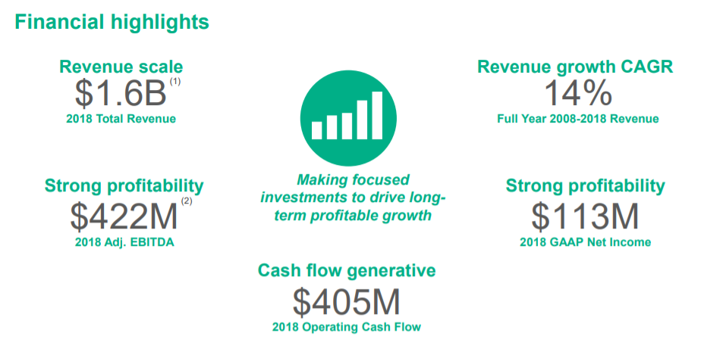
Χρηματοοικονομικά στοιχεία

Slide 22
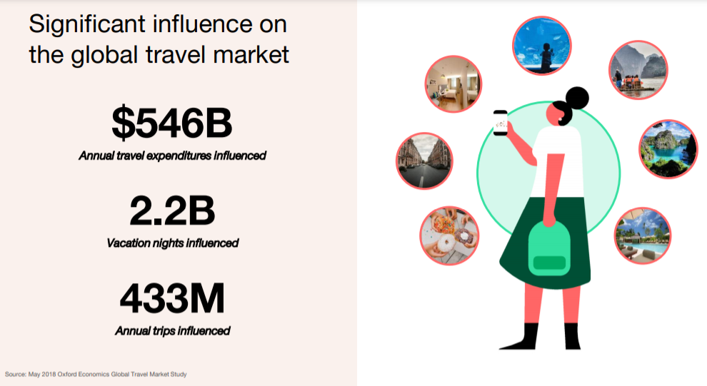

Slide 23

Tripadvisor In Numbers
460εκ. Διαφορετικοί Χρήστες
80εκ. email κάθε εβδομάδα
830εκ. κριτικές & γνώμες
8.6εκ. καταλύματα,εστιατόρια & πόλοι έλξης
136χιλ. προορισμούς
160εκ. Φωτογραφίες από χρήστες
3228 Εργαζόμενοι
315 εκ. Λήψης της εφαρμογης ( 50% μέσω smartphone)

Slide 24
Βιβλιογραφία
https://transferwise.com/gb/blog/travel-affiliate-programs
https://el.wikipedia.org/wiki/TripAdvisor
https://tripadvisor.mediaroom.com/gr-about-us
https://onemorecupof-coffee.com/tripadvisor-affiliate-program-review/
https://medium.com/@mariondrgn/tripadvisor-a-usability-case-study-
https://www.growvisits.com/how-affiliate-marketing-can-benefit-travel-and-tourism-businesses/e41d0ee366ac
https://ir.tripadvisor.com/static-files/7f810a58-4748-4a48-9d5e-9f898dd8c2dc
https://ir.tripadvisor.com/static-files/126a0776-ed8e-426a-860a-462a3e8bae17
https://www.statista.com/statistics/225435/tripadvisor-total-revenue/
https://expandedramblings.com/index.php/tripadvisor-statistics/

Slide 25
Στοιχεία ομάδας
Νικόλαος Τσικούλης dai19281
Ntavor Pavits dai18169
Ιωάννης Χαρχάντης it1523
Θωμάς Βασιλειάδης dai17120
Θεόδωρος Ισλαμίδης dai17029
Γεώργιος-Παναγιώτης Ζευτερίδης dai19083

